Slide 1

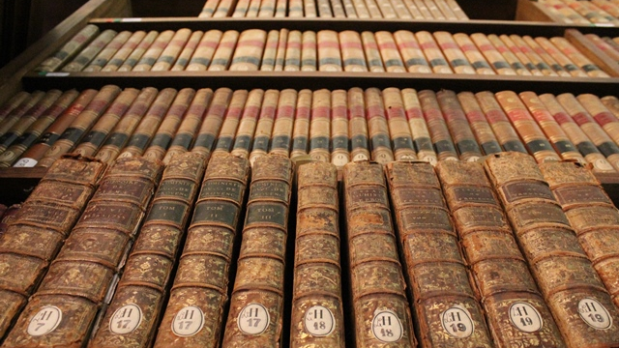
Débuts de l’historiographie moderne
Impulsion romantique, approfondissement scientifique

Slide 2
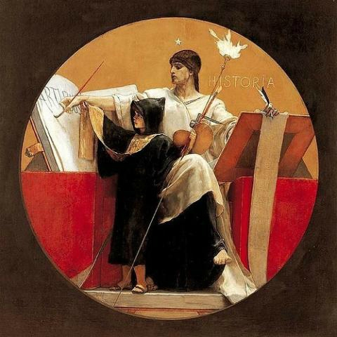
Introduction : la naissance de l’historiographie moderne
« L’historiographie se situe dans un espace spécifique de la frontière entre la fiction et la vérité. » Jan Randák, « Historiografie jako umění? » In : BLÁHOVÁ, K. – SLÁDEK, O. (eds.) : O psaní dějin. Teoretické a metodologické problémy historiografie. Praha, Academia, 2007, p. 121.
« Il est donc clair que l’œuvre historique n’est pas une œuvre d’art comme les autres, que le discours historique a sa spécificité. » Jacques le Goff, L’Histoire et la Mémoire

Slide 3

Naissance de l’histoire moderne: le moment romantique
Condition pour le développement de la science historique:
Sentiment de l’histoire vécue (la Révolution, l’Empire)
Naissance du nationalisme moderne
Intérêt croissant pour le passé (l’historisme)
Progrès scientique
« La Patrie, c’est un sentiment. C’est une tendresse. (…)La Nation, c’est bien autre chose. C’est une conception juridico-politique. » (Lucien Febvre, Jules Michelet, créateur de l’histoire de France. Paris, Perrin, 2014, p. 77)
Emblème de Monumenta Germanie Historica (1819)

Slide 4
Impulsion littéraire
François René Chateaubriand: Les Martyrs (1809)
Sir Walter Scott et son œuvre
« La révolution méthodologique provoquée par le roman s’effectue dans quatre directions : les objets, c’est-à-dire les thèmes que l’historien choisit ; les problèmes, les questions que l’historien pose ; le champ d’investigation, soit le cadre d’intelligibilité qui est proposé ; la démonstration, avec les arguments mis en œuvre. » (Ivan Jablonka, L’Histoire est une littérature contemporaine. Paris, éditions du Seuil, 2014, p. 56)

Slide 5
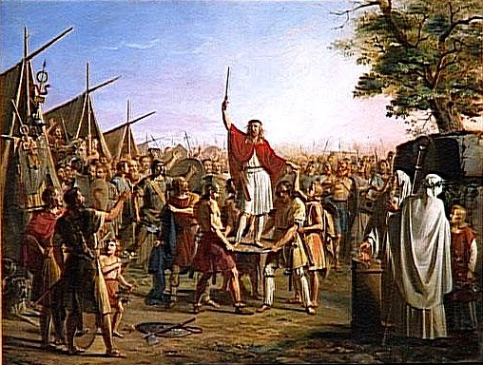
François-René de Chateaubriand - Le bardit des Francs (Les Martyrs, livre VI)
Pharamond! Pharamond! Nous avons combattu avec l'épée,
nous avons lancé la francisque à deux tranchants.
La sueur tombait du front des guerriers,
et ruisselait le long de leurs bras.
Les aigles et les oiseaux aux pieds jaunes poussaient des cris de joie,
le corbeau nageait dans le sang des morts,
tout l'océan n'était qu'une plaie,
tes vierges ont pleuré longtemps.
Pharamond! Pharamond! Nous avons combattu avec l épée,
nos pères sont morts dans les batailles,
tous les vautours en ont gémi,
nos pères les rassasiaient de carnage.
Choisissons des épouses dont le lait soit du sang,
et qui remplissent de valeur le cœur de nos fils.
Pharamond! Le bardit est achevé les heures de la vie s'écoulent,
nous sourirons quand il faudra mourir.
Les Martyrs sont un livre qui « révèle brusquement une nouvelle manière d’écrire l’histoire » (Ivan Jablonka)

Slide 6
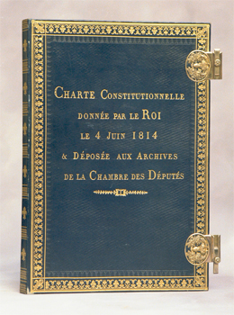
École historique française : enjeux, sources, conceptions
Prédécesseurs de l’historiographie moderne:
XVIIe siècle: Jean Mabillon
XVIIIe siècle: Montesquieu (Sur l’esprit des lois),Voltaire (Le Siècle de Louis XIV)
« L’historiographie libérale »
Années 1820 (moment du « débat romantique »)
Défense de la Charte et des libertés constitutionnelles
« Cette noble pléïade historique qui, de 1820 à 1830, jette un si grand éclat, MM. de Barante, Guizot, Miguet, Thiers, Augustin Thierry, envisagea l’histoire par des points de vue spéciaux et divers. » (Jules Michelet, Préface à l’Histoire de France, 1869)

Slide 7
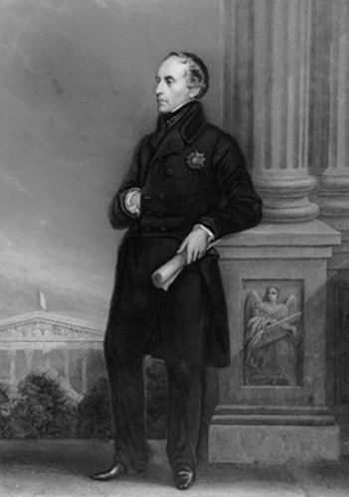
Approches et courants de l’historiographie romantique
« Cette histoire n’est point comme beaucoup d’autres une compilation faite avec des compilations » Jean-Charles de Sismondi, Histoire des Français
Les chercheurs qui « oseront changer de route et remonter pour devenir les historiens aux sources même de l’histoire, trouveront le public disposé à les encourager et à les suivre ». Augustin Thierry, Lettres sur l'histoire de France, pour servir d'introduction à l'étude de cette histoire
« Thierry l’appelait (=l’Histoire) narration, et M. Guizot, analyse. » Jules Michelet, Le Peuple
François Guizot

Slide 8
Lecture: Augustin Thierry et Alexis de Tocqueville
Pourquoi les auteurs du XIXe siècle traitent si souvent le Moyen Âge et la Révolution ?
Comment se distinguent les textes au niveau du style et au niveau de la représentation de l’histoire ?
Lequel s’approche plus à la narration littéraire, pourquoi ?
Quels peuvent êtres les motifs des auteurs pour choisir telle ou telle forme ?

Slide 9
« L'école moderne se divise en deux systèmes principaux : dans le premier, l'histoire doit être écrite
sans réflexions ; elle doit consister dans le simple narré des événements, et dans la peinture des mœurs; elle doit présenter un tableau naïf, varié, rempli d'épisodes, laissant chaque lecteur, selon la nature de son esprit, libre de tirer les conséquences des principes, et de dégager les vérités générales des vérités particulières. C'est ce qu'on appelle l'histoire descriptive, par opposition à l'histoire philosophique du dernier siècle.
Dans le second système, il faut raconter les faits généraux, en supprimant une partie des détails, substituer l'histoire de l'espèce à celle de l'individu, rester impassible devant le vice et la vertu comme devant les catastrophes les plus tragiques. C'est l'histoire fataliste, ou le fatalisme appliqué à l'histoire. »
François René de Chateaubriand: Etudes historiques (1831), introduction

Slide 10

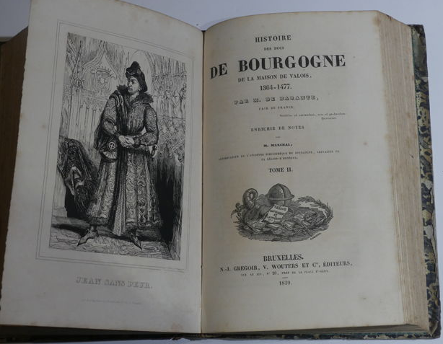
École narrative/pittoresque
Influence du roman historique
Raconter, c’est expliquer
Prosper de Barante (Histoire des ducs de Bourgogne de la Maison de Valois, 1824-1826)
Adolphe Thiers (L’Histoire de la Révolution française, 1823-1827)
François-Auguste Mignet (Histoire de la Révolution française, 1824)

Slide 11
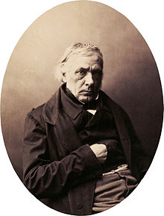
École philosophique
Importance de la philosophie de l’histoire (déterminisme de Victor Cousin)
Influence étranger:
  Giambattista Vico (1688-1744, Principi di scienza nuova)
  Johann Gottfried von Herder (1744-1803, Idées sur la philosophie de l’histoire et de l’humanité)
Représentant majeur – François Guizot (Histoire générale de la civilisation en Europe, 1828)
Victor Cousin

Slide 12
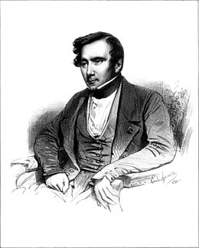
Augustin Thierry (1795-1856)
« Augustin Thierry a l’ambition de concilier drame et exactitude, narration et problème, érudition et épopée, pour « faire l’art en même temps que la science. » (Ivan Jablonka, L’Histoire est une littérature contemporaine)
« On ne saurait trop déplorer l'excès du travail qui a privé M. Thierry de la vue. Espérons qu'il dictera longtemps à ses amis, pour ses admirateurs (au nombre desquels je demande la première place), les pages de nos annales : l'histoire aura son Homère comme la poésie.
(Chateuabriand, Etudes historiques)
Histoire de la conquête de l’Angleterre par les Normands (1825)
Récits des temps mérovingiens (1833-1840)
Essai sur l'histoire de la formation et des progrès du Tiers Etat (1850)

Slide 13
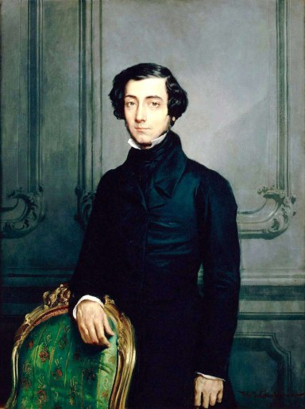
Alexis de Tocqueville (1805-1859)
L’histoire analytique
De la démocratie en Amérique (1835)
L’Ancien régime et la Révolution (1856)

Slide 14
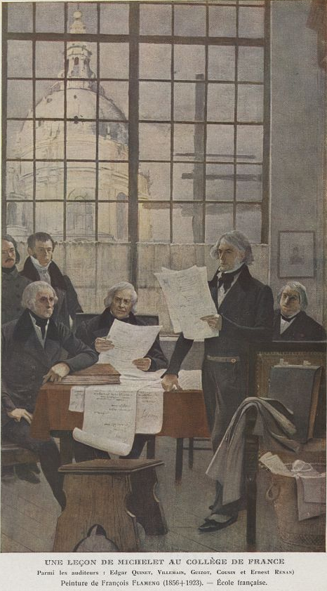
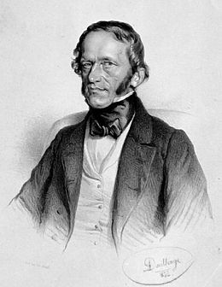
Conclusion: l’histoire en route vers l’émancipation
František Palacký: historien tchèque, lecteur de Guizot et de Thierry

